Slide 1

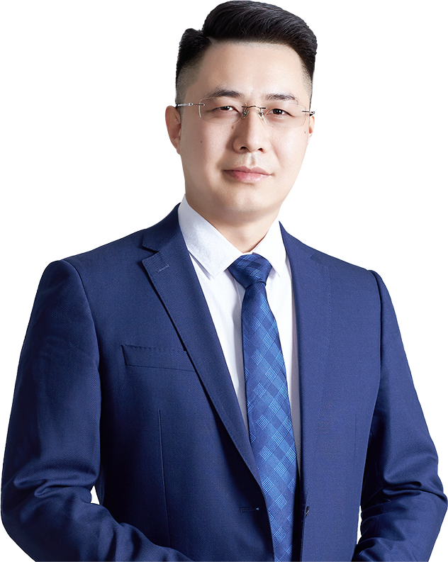

稳中求进
交替前行
杨春虎 | 执业编号:A1120619100003
·
经传多赢投研总监，软件产品架构师。
·
北京大学金融系毕业,从业十余年,坚持以资金推动论为研究核心，形成了以机构思路选股，游资思路跟踪的稳健投资模型。独创双龙战法，机构分析战法等软件经典战法，深受广大用户的喜爱。

Slide 2


第一章
天时地利，全面投资
第二章
轻舟已过，乘势而上
第三章
左手中特，市值龙头
第四章
右手科技，自主可控

Slide 3
PART 01
天时地利，全面投资

Slide 4
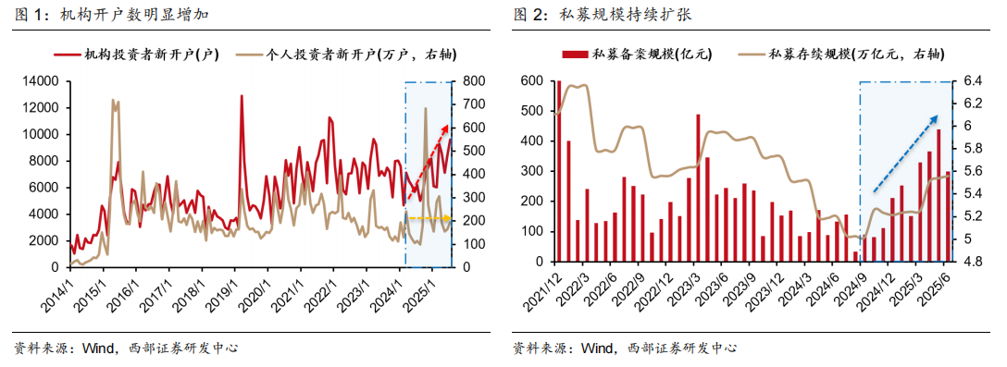
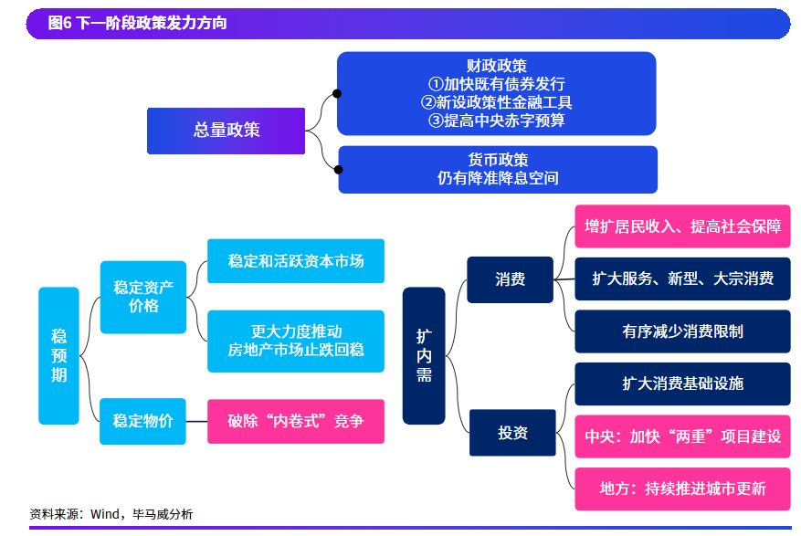
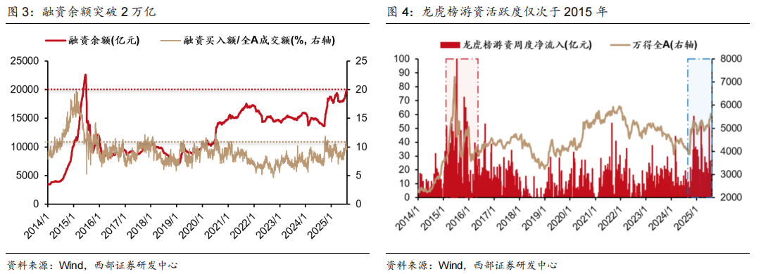
政策向好，中长入市
稳预期，扩内需，积极财政持续发力
机构加速入场，融资规模回归，龙虎活跃
各路资金持续入场，机构建仓抢筹阶段
资金推动论-机构，中长，指数
经传多赢投研总监 :杨春虎丨执业编号:A1120619100003 风险提示:观点基于软件数据和理论模型分析，仅供参考，不构成买卖建议，股市有风险，投资需谨慎

Slide 5
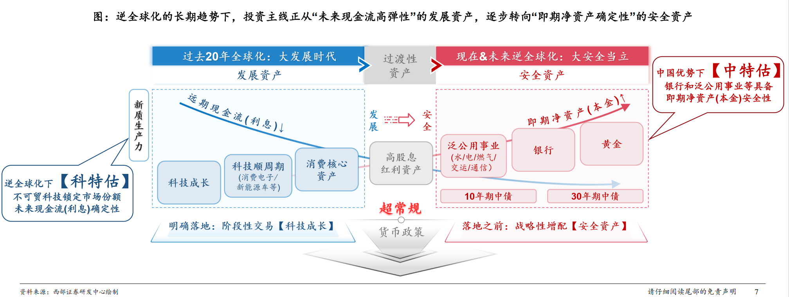
复盘历史，布局未来
发展讲故事，安全讲本金，过渡看分红
逆全球化进程中 ，中特估vs科特估双轮驱动，左手红利现金，右手科技创新
地产-数据-金融，资产兴则民兴
经传多赢投研总监 :杨春虎丨执业编号:A1120619100003 风险提示:观点基于软件数据和理论模型分析，仅供参考，不构成买卖建议，股市有风险，投资需谨慎

Slide 6
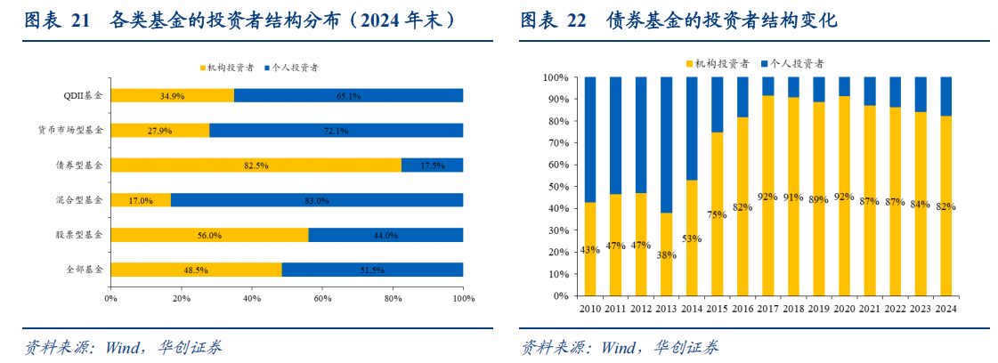
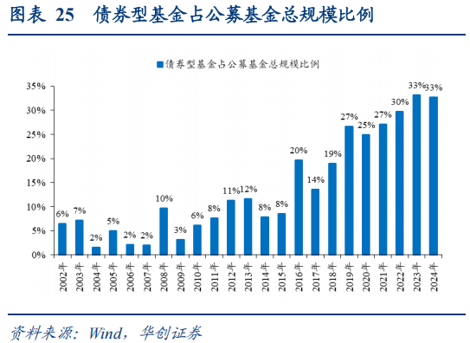
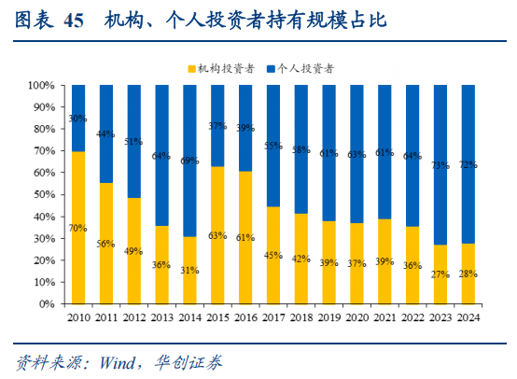
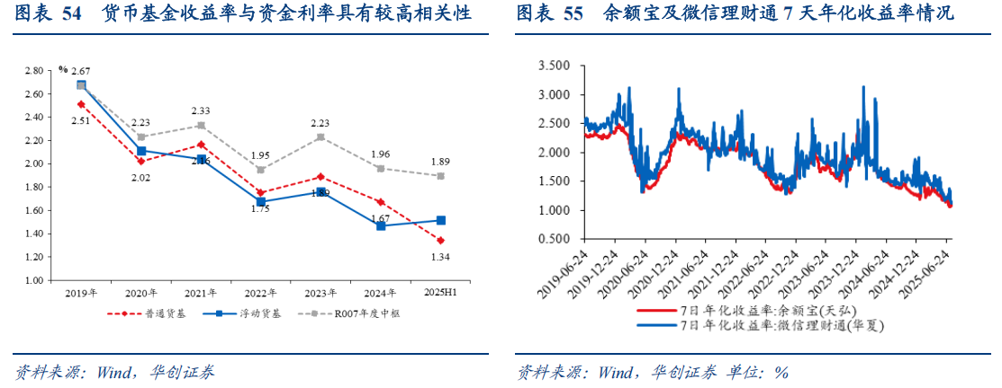
跟随机构，主动变化
低利率，不确定行情下，固收加成为机构投资者首选，规模持续新高
机构减持货基，个人投资者增持货基，认知偏差，跟随机构，主动理财
经传多赢投研总监 :杨春虎丨执业编号:A1120619100003 风险提示:观点基于软件数据和理论模型分析，仅供参考，不构成买卖建议，股市有风险，投资需谨慎

Slide 7
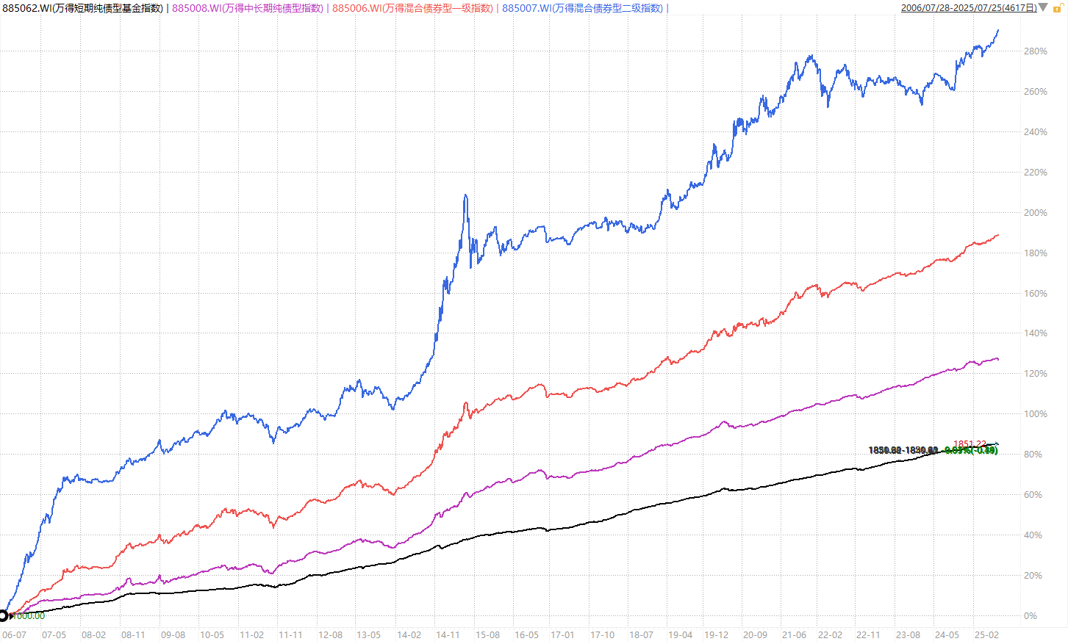
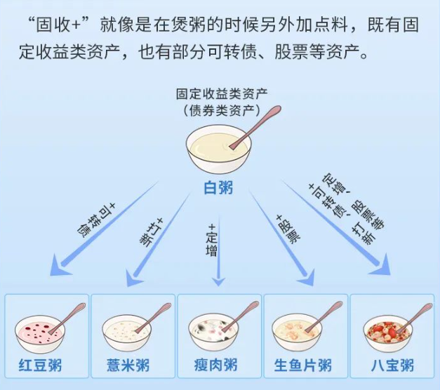
机构首选，固收系列
二级债基（固收+）：有回撤，收益明显增厚
一级债基（固收+）：回撤可控，收益增厚
中长期债基：回撤偏少
短债基：回撤极小，类比货基
短期债基：回撤极小，比货币收益高一些，但有轻微回撤
中长期债基：大小年收益差别明显，开始有回撤的感知
固收+：收益更明显，波动性更大，稳中有进
经传多赢投研总监 :杨春虎丨执业编号:A1120619100003 风险提示:观点基于软件数据和理论模型分析，仅供参考，不构成买卖建议，股市有风险，投资需谨慎
基金的过往业绩并不预示其未来表现，基金管理人管理的其他基金的业绩并不构成基金业绩表现的保证

Slide 8
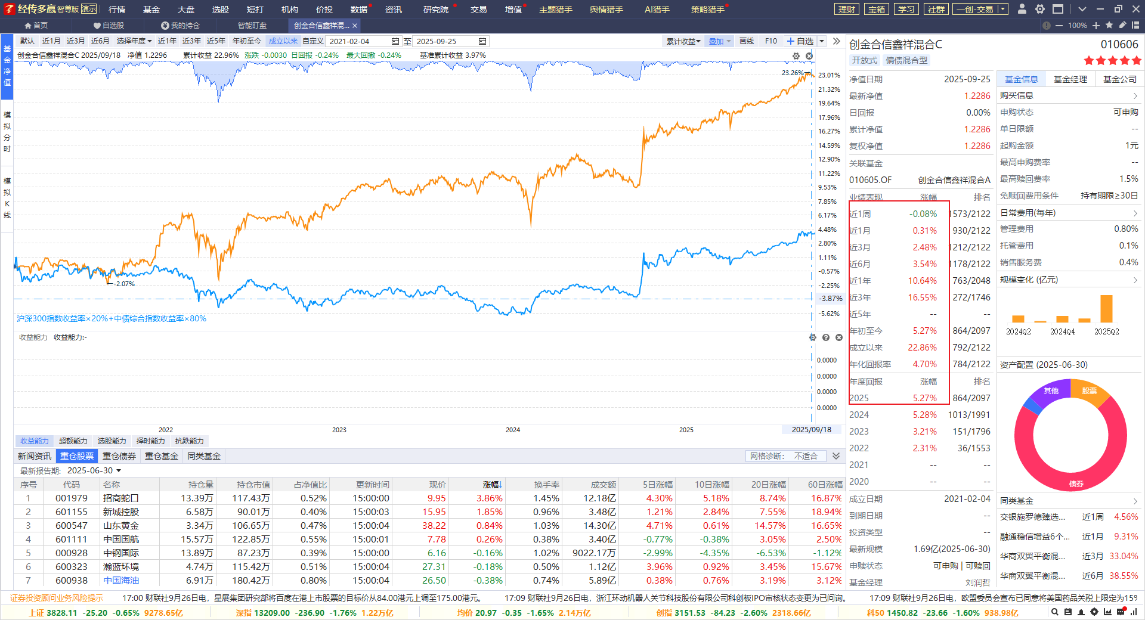
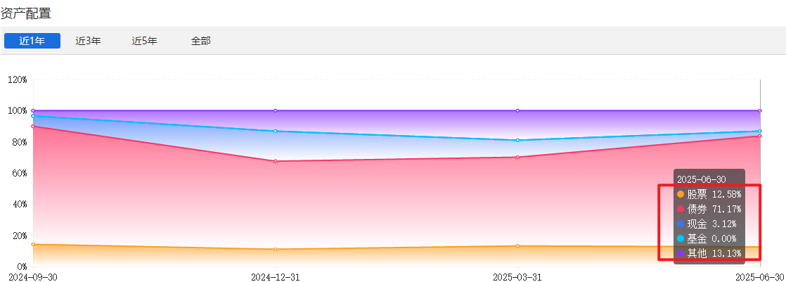
理财不慌，经传帮忙
固收+产品，牛市行情下理财首选
大仓位债基稳健收益+小仓位股票超额收益，跑赢普通理财
经传多赢投研总监：杨春虎，投顾执业编号:A1120619100003;基金从业编号:A20250618011797 风险提示：观点基于软件数据和理论模型分析，仅供参考，不构成买卖建议，市场有风险，投资需谨慎。基金的过往业绩并不预示其未来表现，基金管理人管理的其他基金的业绩并不构成基金业绩表现的保证。

Slide 9
PART 02
轻舟已过，乘势而上

Slide 10
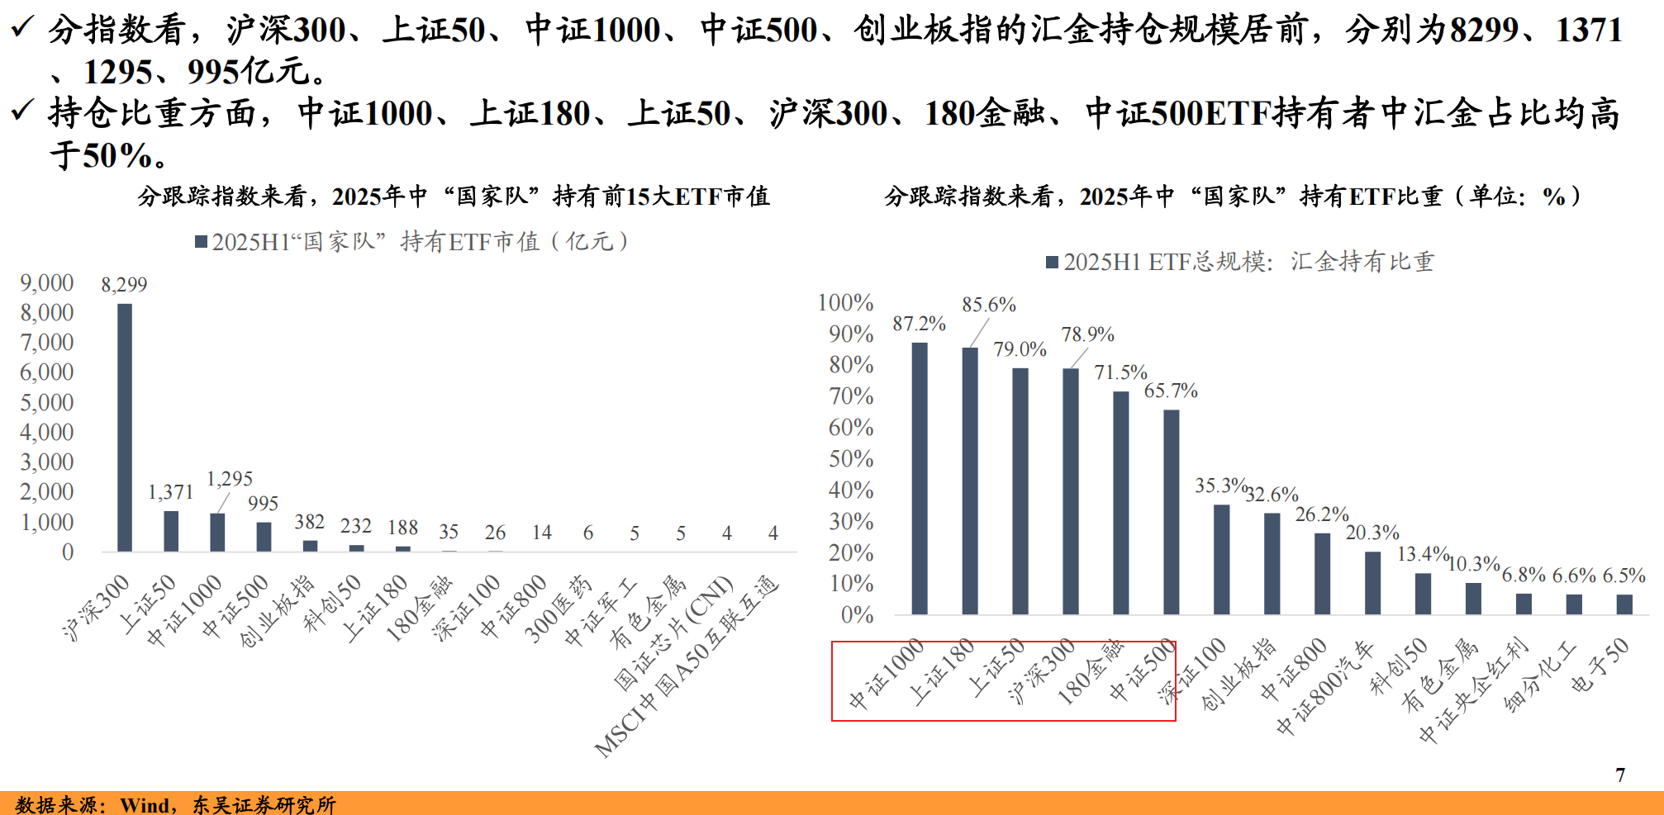
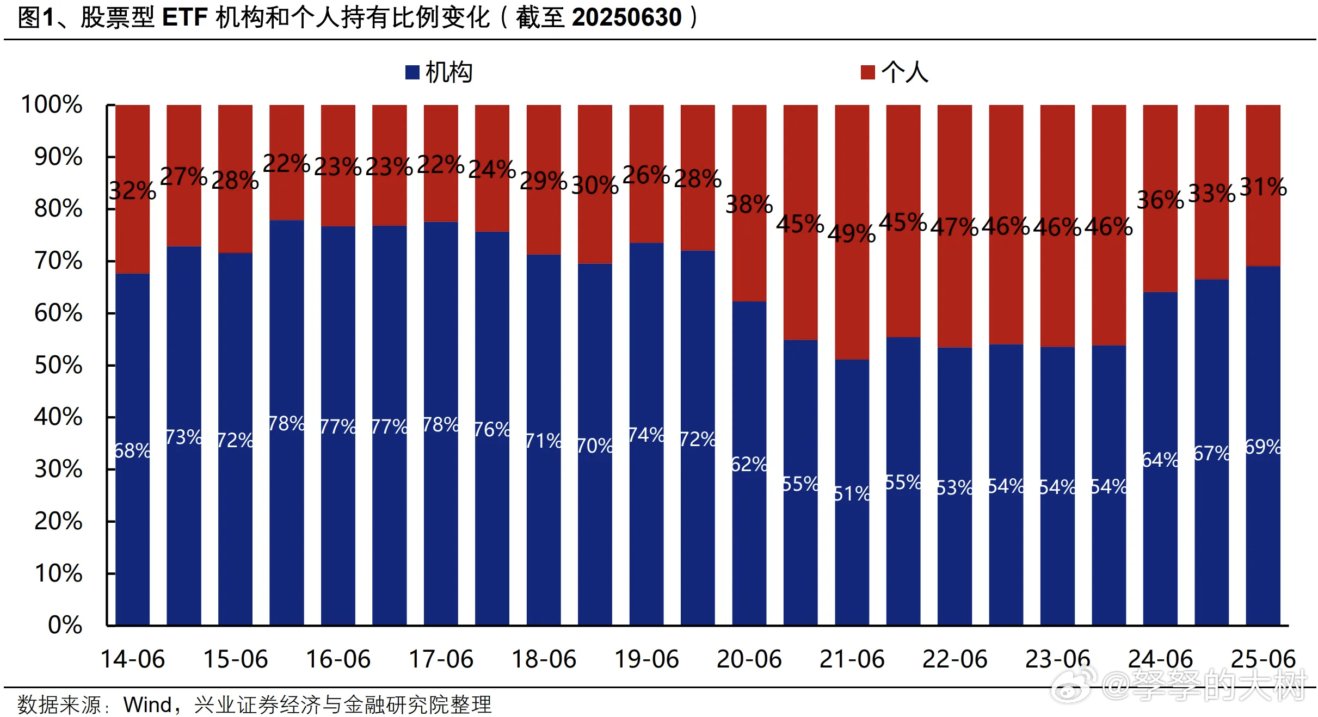
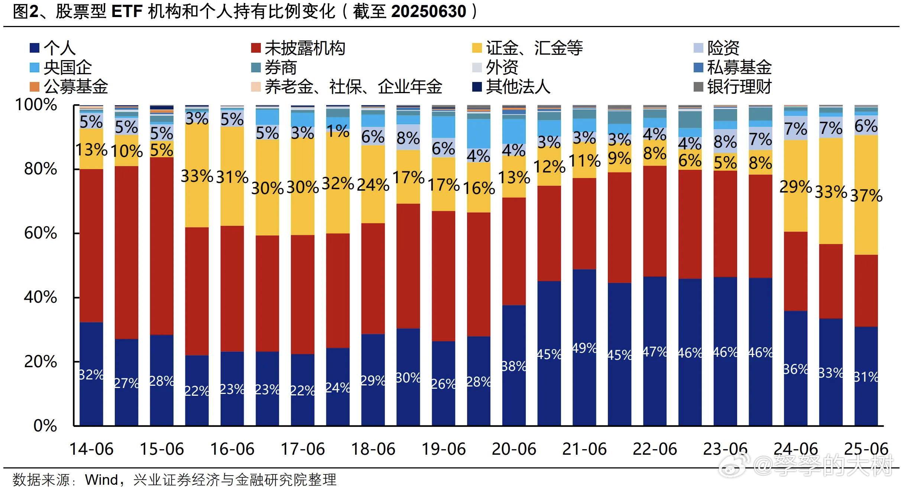
汇金增持，中长向好
汇金持续增持，宽基成为核心方向，长期稳定市场
机构投资者主导行情，资金推动轮，指数托底，题材轮动
经传多赢投研总监 :杨春虎丨执业编号:A1120619100003 风险提示:观点基于软件数据和理论模型分析，仅供参考，不构成买卖建议，股市有风险，投资需谨慎

Slide 11
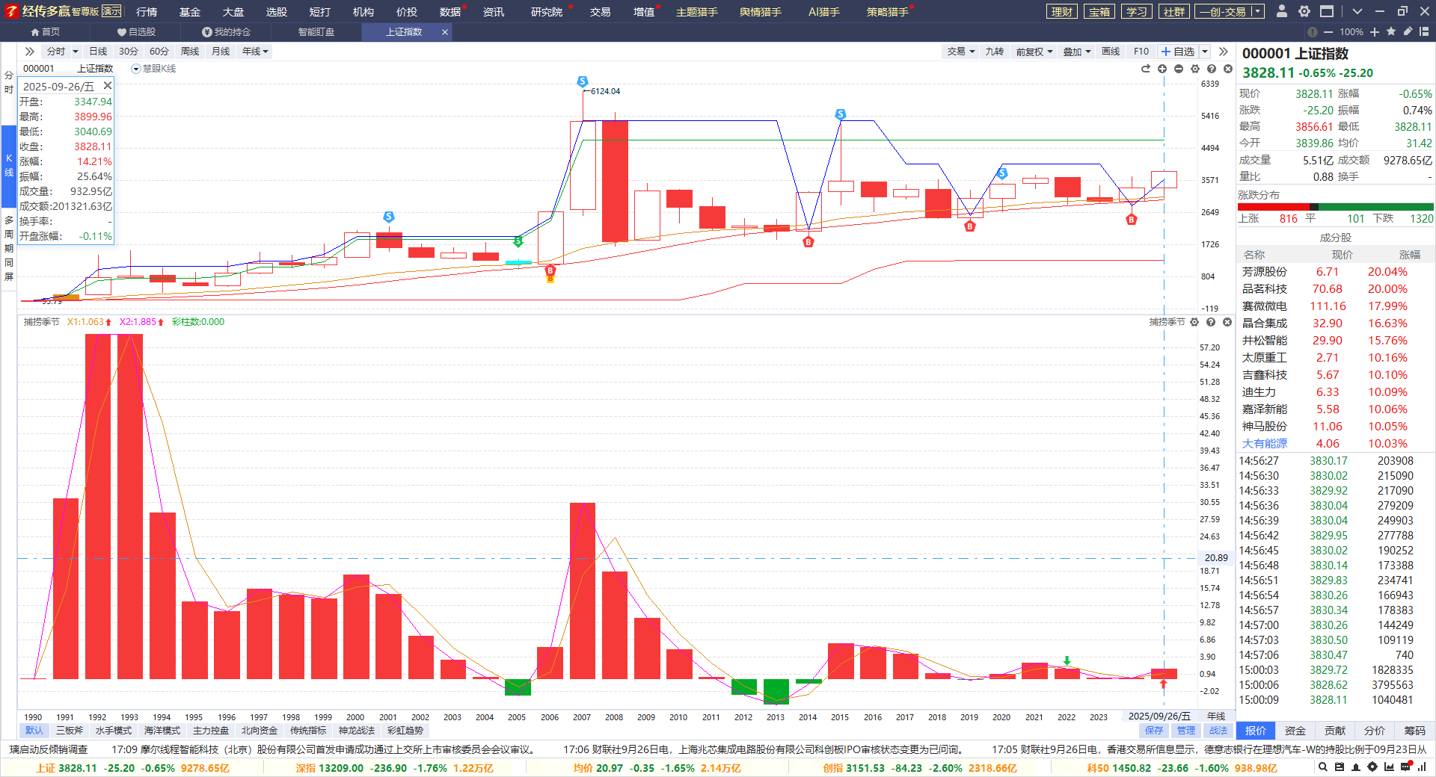
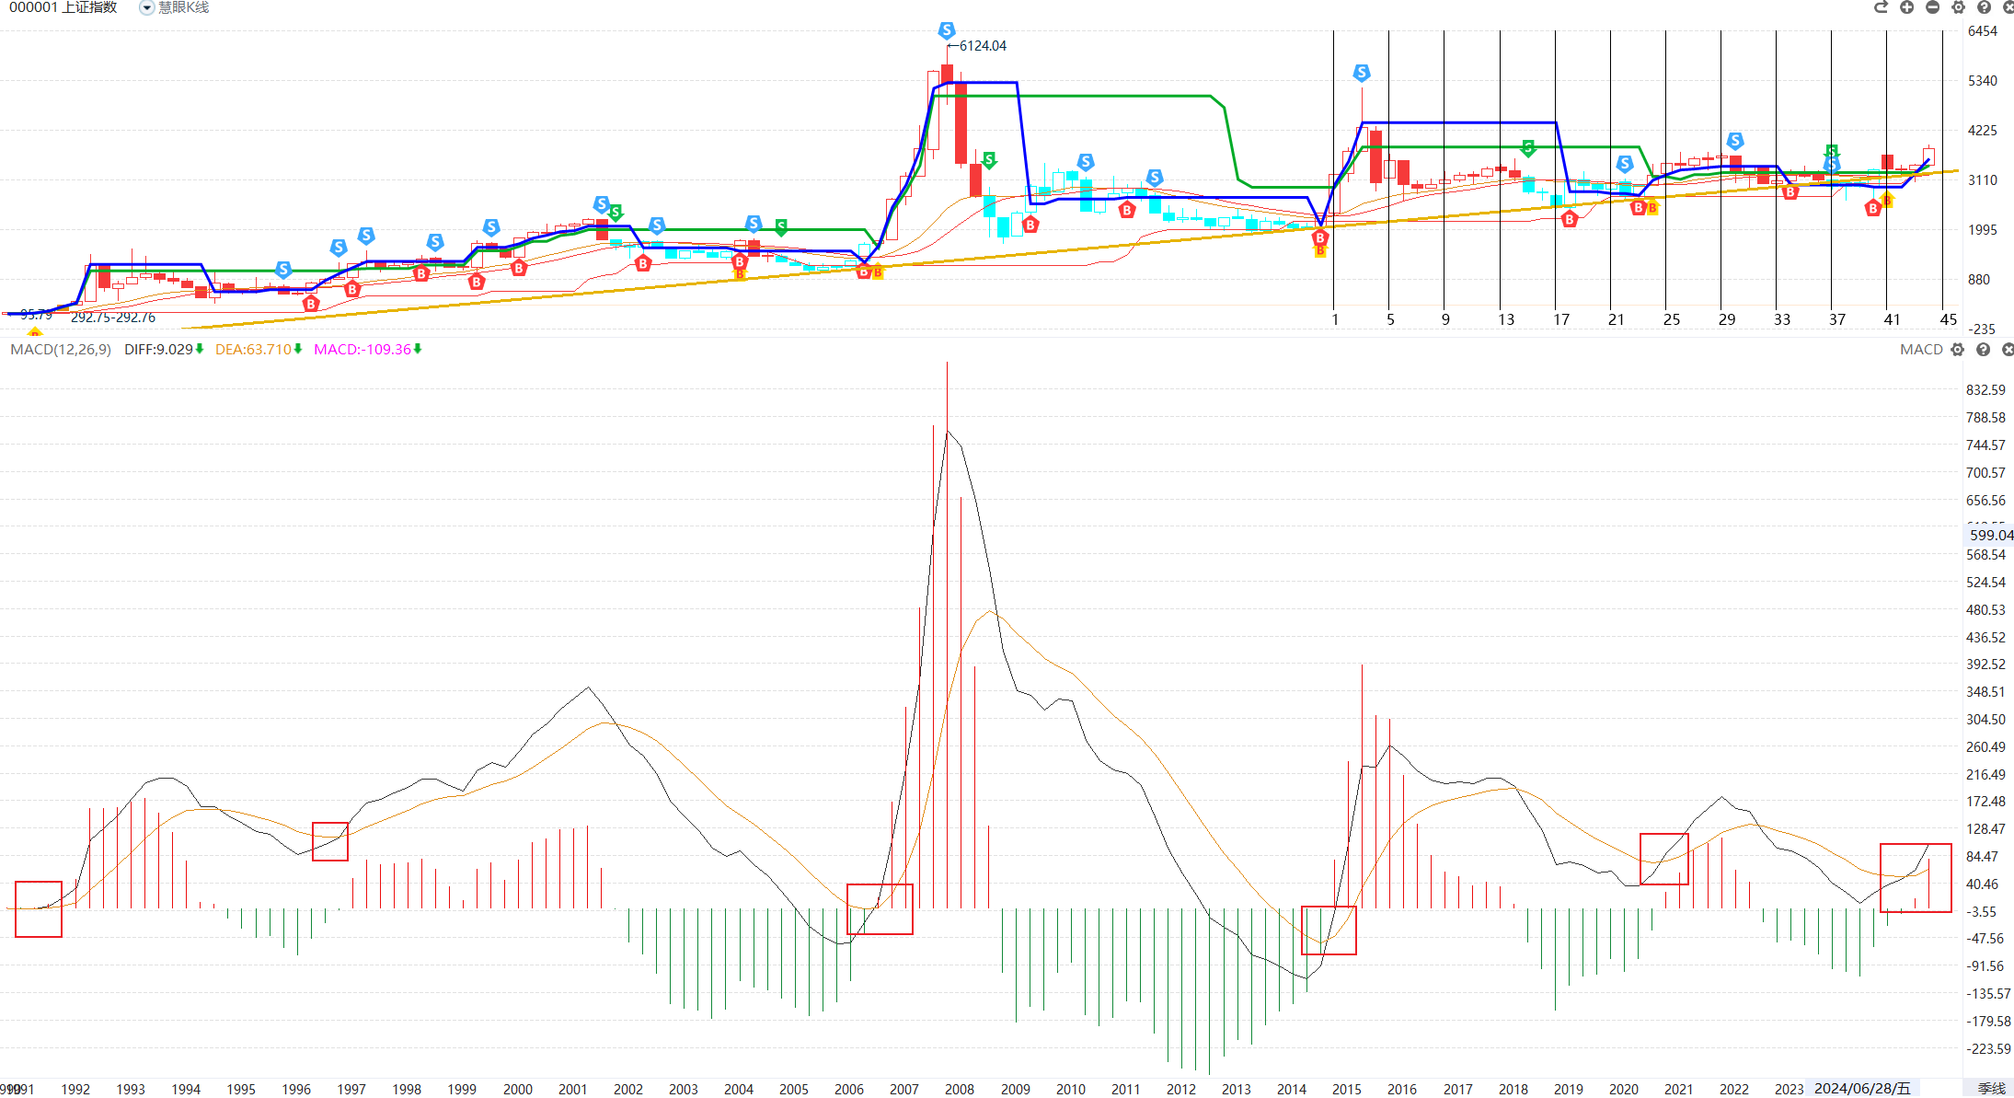
年线金叉，历史机遇
上证指数捕捞季节年，季，月，金叉区域，季线MACD金叉，开启投资好年份
季线第六次金叉，年线第七次（96-97震荡）金叉，迎接历史机遇
经传多赢投研总监 :杨春虎丨执业编号:A1120619100003 风险提示:观点基于软件数据和理论模型分析，仅供参考，不构成买卖建议，股市有风险，投资需谨慎

Slide 12
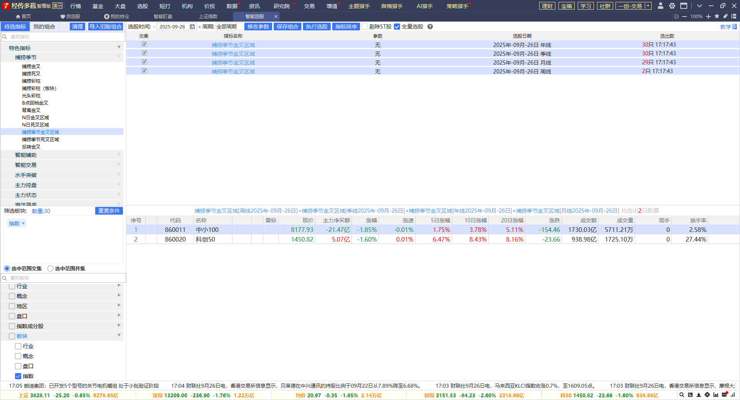
周期共振，年线金叉
年线金叉区域29个，季线金叉区域30个，月线金叉区域29个
周线金叉区域，中小为主，关注中小盘机会轮动，周线调整只是洗盘
经传多赢投研总监 :杨春虎丨执业编号:A1120619100003 风险提示:观点基于软件数据和理论模型分析，仅供参考，不构成买卖建议，股市有风险，投资需谨慎

Slide 13
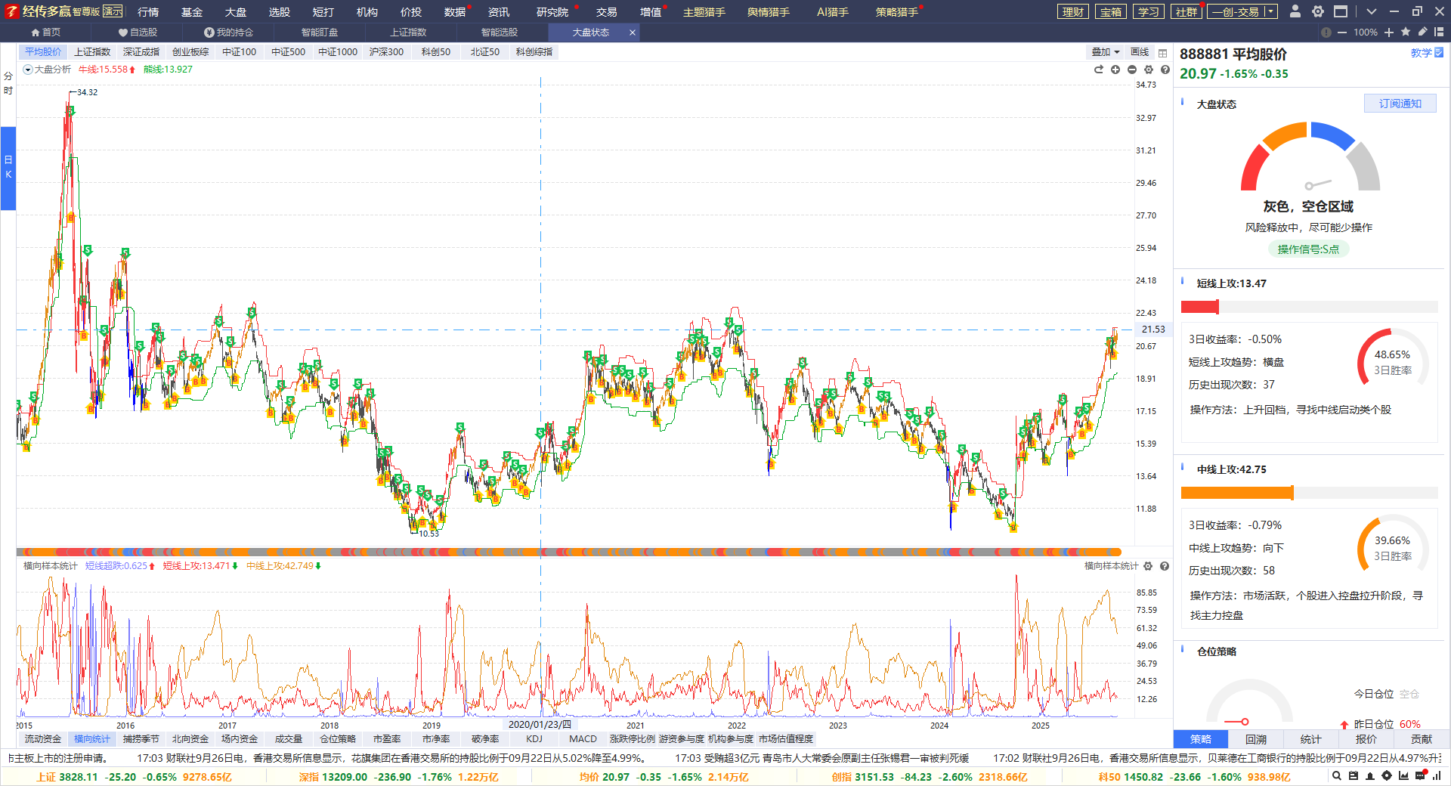
拐点已过，天时来临
机构主导，调整就是机会，
充分理解慢，不能快，不能疯，快速上是风险，快速下就是机会
平均股价W压力，震荡后突破。指数已经突破。中短向下，高低切换，关注中小科创短线低位启动。
经传多赢投研总监 :杨春虎丨执业编号:A1120619100003 风险提示:观点基于软件数据和理论模型分析，仅供参考，不构成买卖建议，股市有风险，投资需谨慎

Slide 14
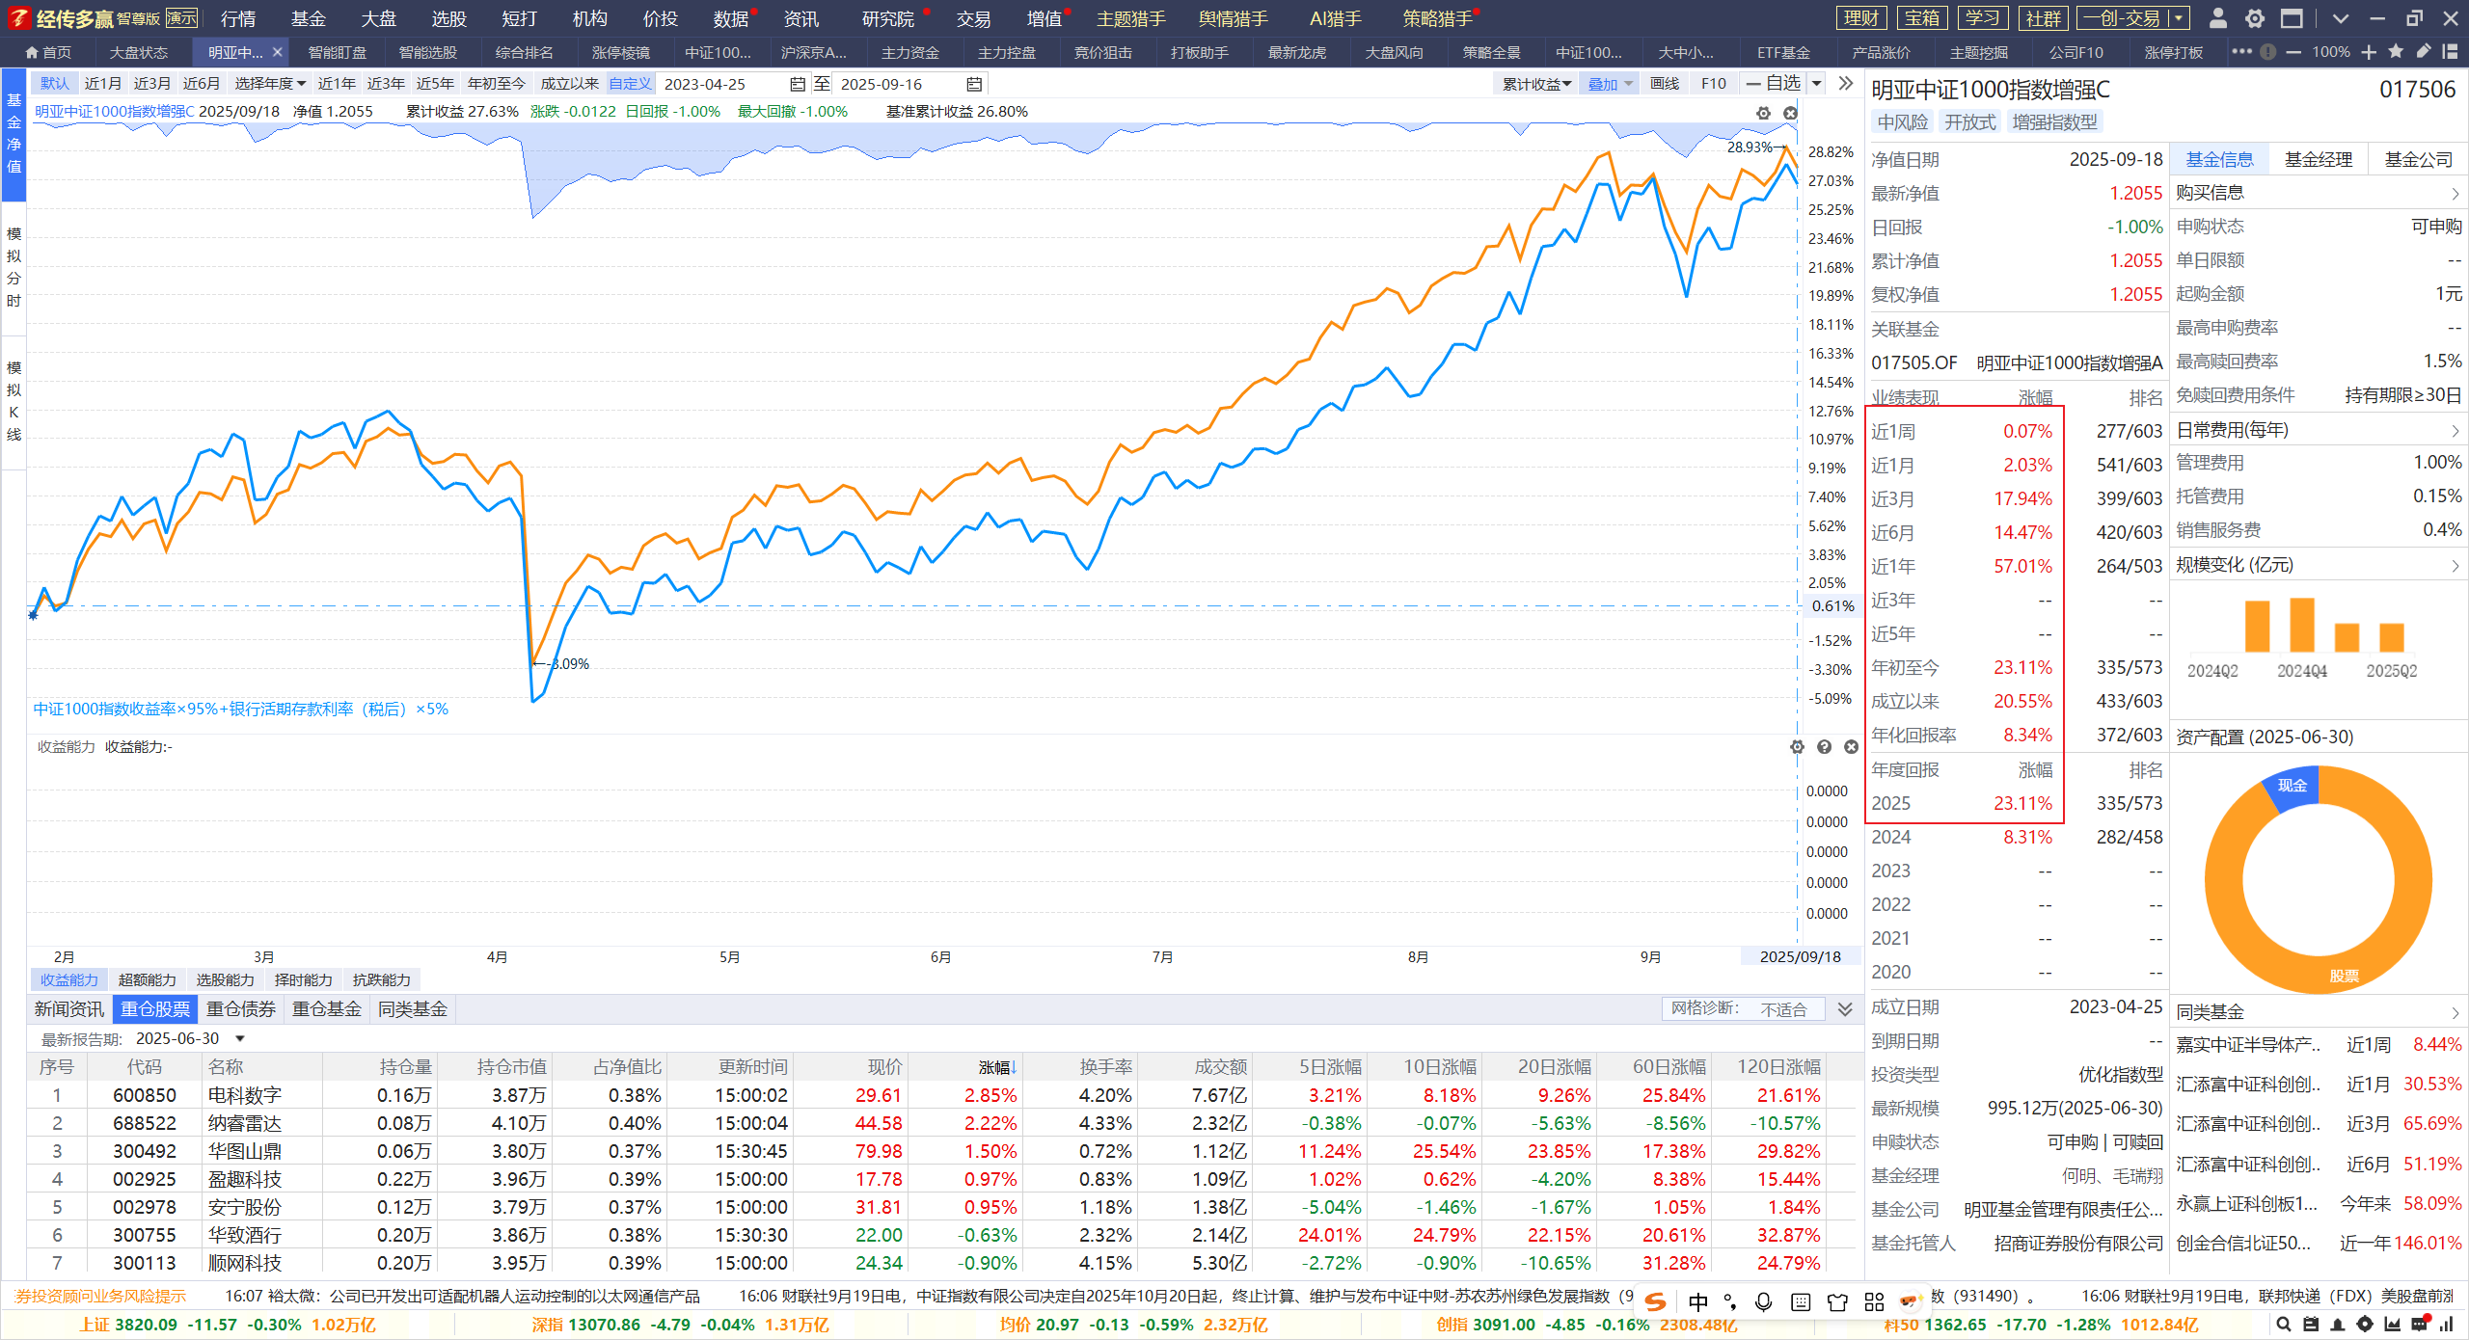
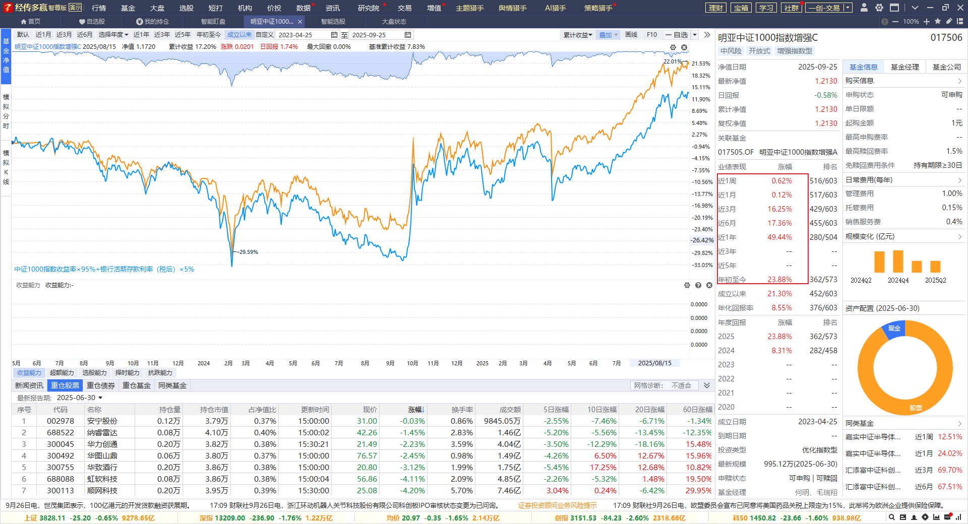
指数增强，超越市场
申购费率 | 金额M（元） | A类 | C类
 | M＜100万 | 1.20% | 0.00%
 | 100万≤M＜200万 | 0.80%
 | 200万≤M＜500万 | 0.30%
 | M≥500万 | 每笔1000元
赎回费率 | 持有基金份额期限(Y) | A类
 | Y＜7天 | 1.50%
 | 7天≤Y<30天 | 0.75%
 | 30天≤Y＜180天 | 0.50%
 | Y≥180天 | 0.00%
赎回费率 | 持有基金份额期限(Y) | C类
 | Y＜7天 | 1.50%
 | 7天≤Y<30天 | 0.50%
 | Y≥30天 | 0.00%
近1年收益为42.83%，年化超额20%+，牛市最优配置基金，弹性较大，爆发力较强，赚了指数也赚钱！
管理费 | 1.00%/年
托管费 | 0.15%/年
销售服务费 | 0.4%/年 （仅C类份额）
指数增强的本质：调整跑赢指数，上涨跑赢指数
中小盘机会明显，指增上涨初期建仓，小调整小加仓，大调整大加仓，附带基金理财服务教学
经传多赢投研总监：杨春虎，投顾执业编号:A1120619100003;基金从业编号:A20250618011797 风险提示：观点基于软件数据和理论模型分析，仅供参考，不构成买卖建议，市场有风险，投资需谨慎。基金的过往业绩并不预示其未来表现，基金管理人管理的其他基金的业绩并不构成基金业绩表现的保证。

Slide 15
PART 03
左手中特，市值龙头

Slide 16
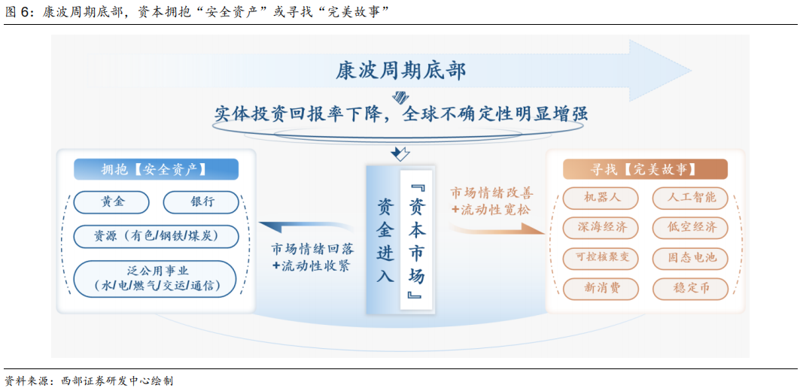
趋势波动，顺势前行
发展讲故事，安全讲本金，过渡看分红
逆全球化进程中 ，中特估vs科特估双轮驱动，左手红利现金，右手科技创新
地产-数据-金融，资产兴则民兴
经传多赢投研总监 :杨春虎丨执业编号:A1120619100003 风险提示:观点基于软件数据和理论模型分析，仅供参考，不构成买卖建议，股市有风险，投资需谨慎

Slide 17
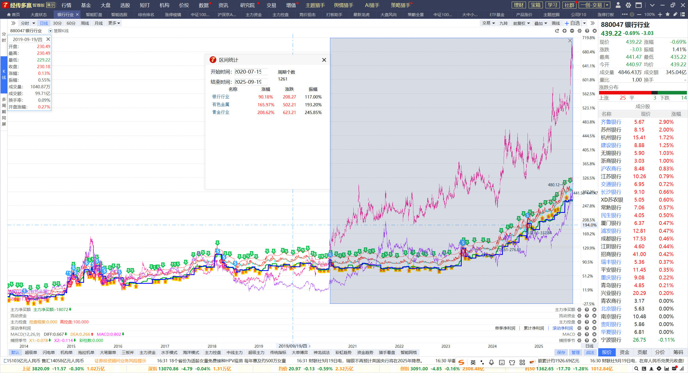
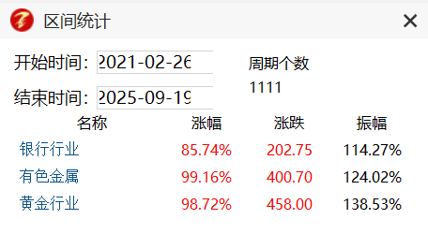
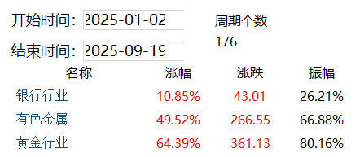
红利本金，机构首选
发展讲故事，安全讲本金，过渡看分红
逆全球化进程中 ，中特估vs科特估双轮驱动，左手红利现金，右手科技创新
地产-数据-金融，资产兴则民兴
经传多赢投研总监 :杨春虎丨执业编号:A1120619100003 风险提示:观点基于软件数据和理论模型分析，仅供参考，不构成买卖建议，股市有风险，投资需谨慎

Slide 18
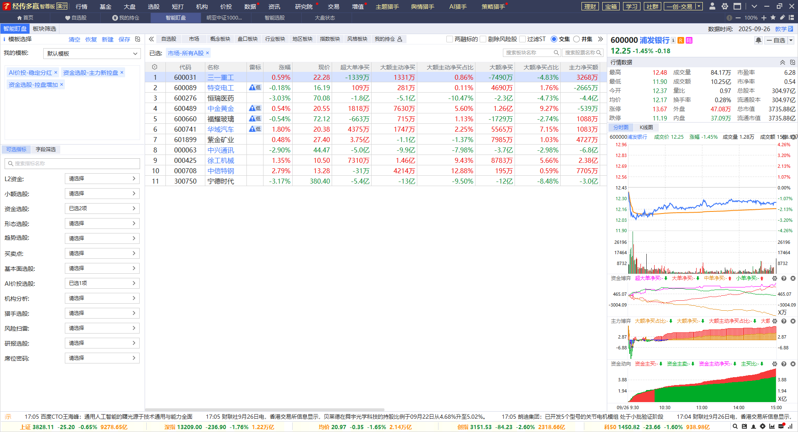
稳健分红，控盘增加
控盘增加代表机构介入，选取控盘反复增加品种
稳定分红中，选择低位启动补涨，顺势跟踪
经传多赢投研总监 :杨春虎丨执业编号:A1120619100003 风险提示:观点基于软件数据和理论模型分析，仅供参考，不构成买卖建议，股市有风险，投资需谨慎

Slide 19
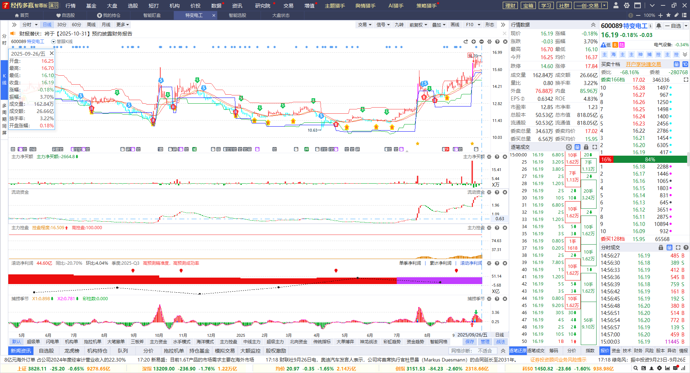
控盘增加，趋势延续
业绩稳定，资金流入，红肥绿瘦，控盘增加，季线，月，周线金叉
控盘增加，平台突破，关注下个熊线上移的机会，注意业绩波动风险
经传多赢投研总监 :杨春虎丨执业编号:A1120619100003 风险提示:观点基于软件数据和理论模型分析，仅供参考，不构成买卖建议，股市有风险，投资需谨慎

Slide 20
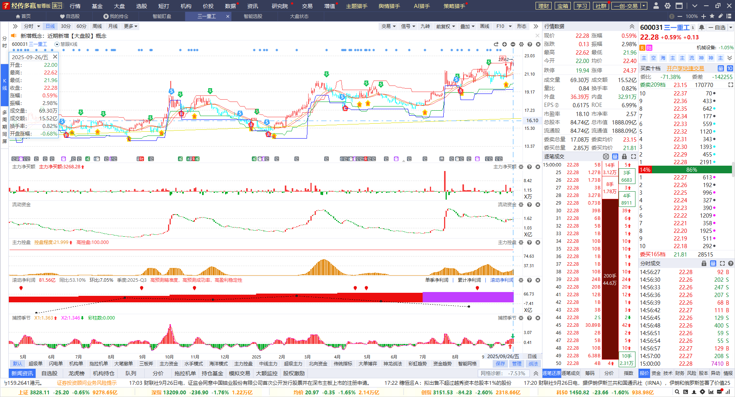
控盘增加，趋势延续
业绩稳定，资金流入，红肥绿瘦，控盘增加，季线，月，周线金叉
控盘增加，突破平台，关注下个熊线上移的机会，注意业绩波动风险
经传多赢投研总监 :杨春虎丨执业编号:A1120619100003 风险提示:观点基于软件数据和理论模型分析，仅供参考，不构成买卖建议，股市有风险，投资需谨慎

Slide 21
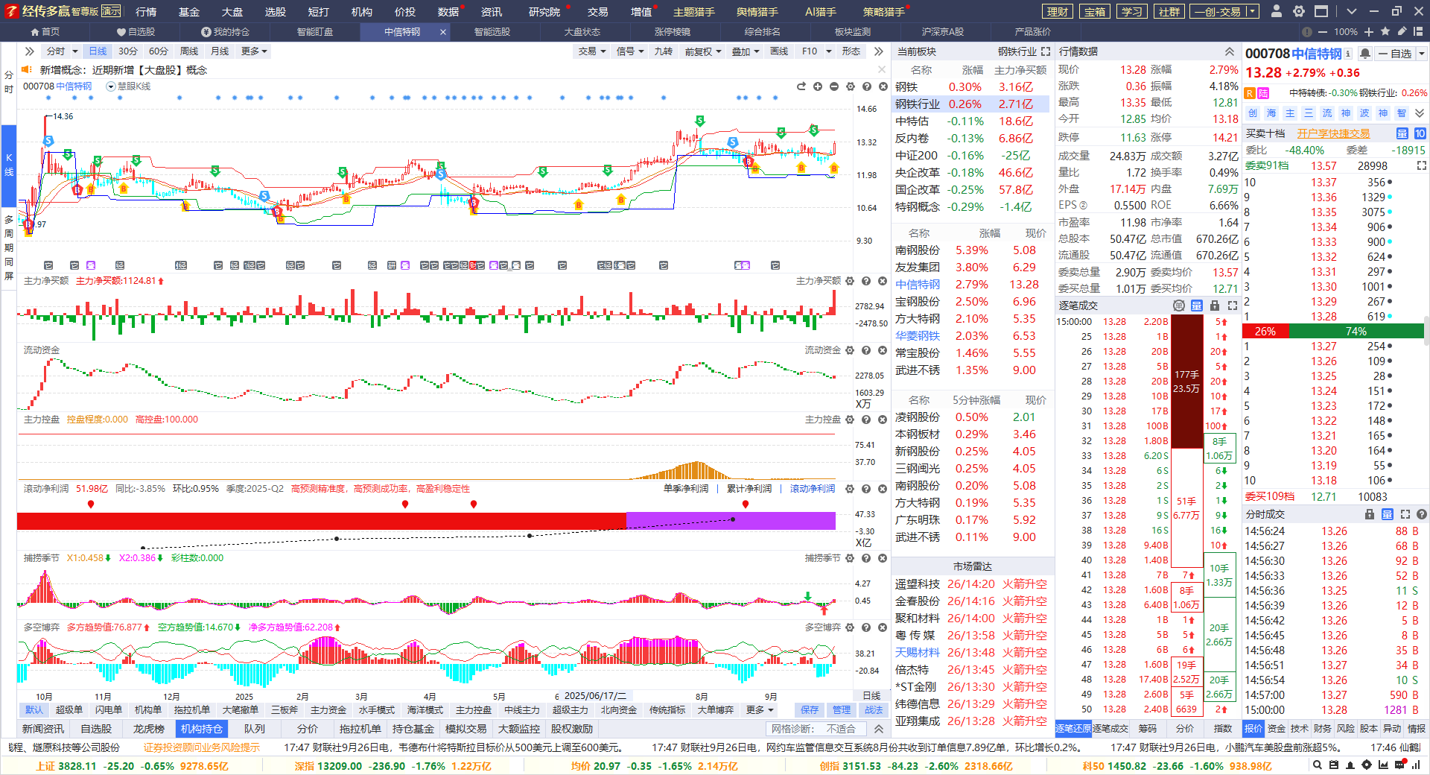
控盘增加，趋势延续
业绩稳定，资金流入，红肥绿瘦，控盘增加，季线，月，周线金叉
控盘增加，关注下个熊线上移的机会，注意业绩波动风险
经传多赢投研总监 :杨春虎丨执业编号:A1120619100003 风险提示:观点基于软件数据和理论模型分析，仅供参考，不构成买卖建议，股市有风险，投资需谨慎

Slide 22
PART 04
右手科技，自主可控

Slide 23
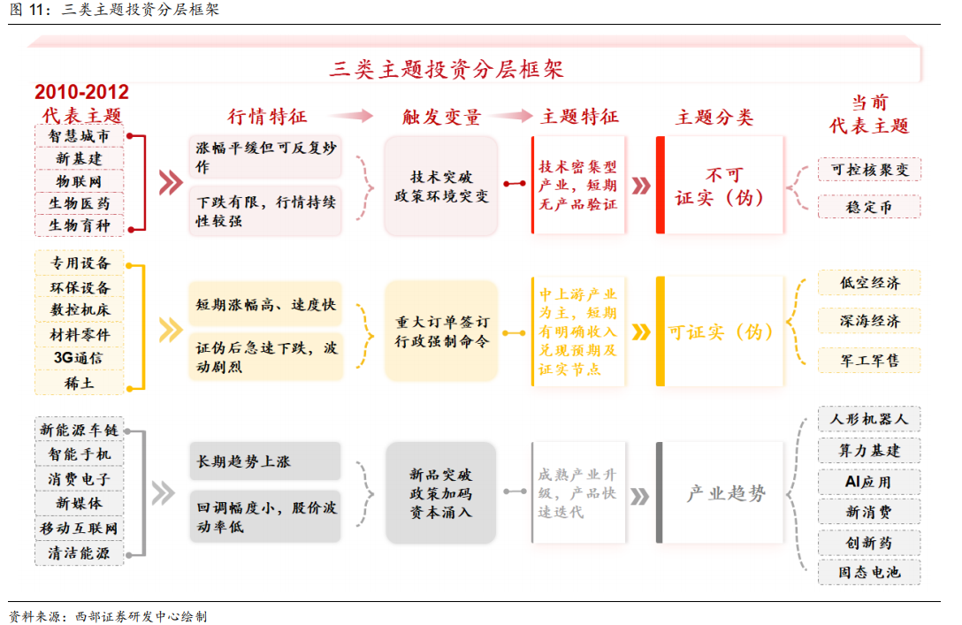
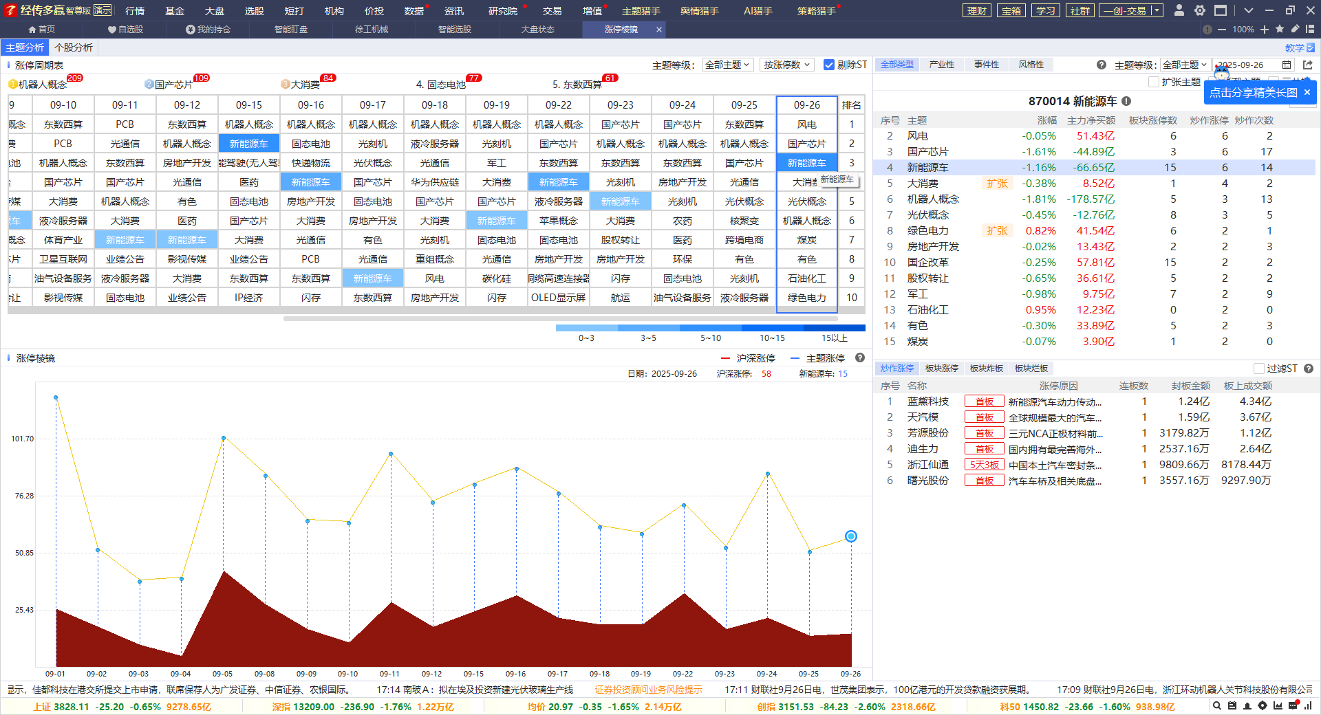
跟随节奏，关注主题
空间龙头-趋势龙头-控盘反复
左手科技，右手消费：芯片，新能源车，机器人
经传多赢投研总监 :杨春虎丨执业编号:A1120619100003 风险提示:观点基于软件数据和理论模型分析，仅供参考，不构成买卖建议，股市有风险，投资需谨慎

Slide 24
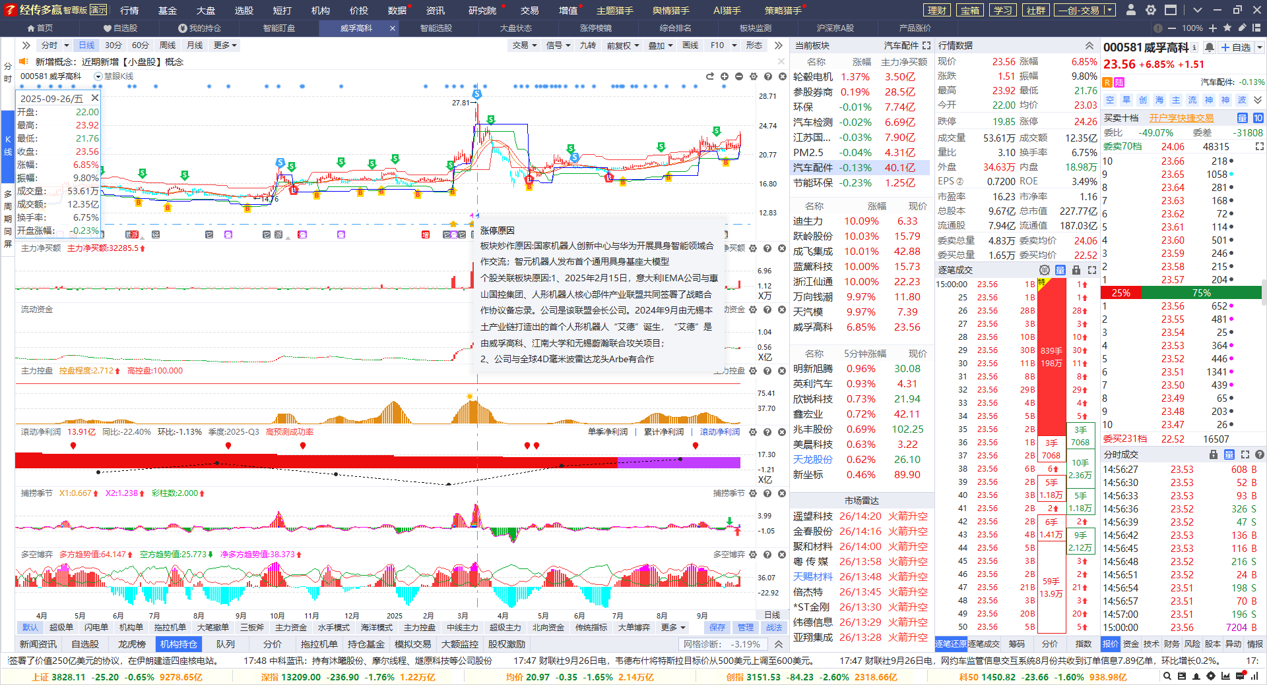
多空转折，顺势前行
业绩稳定，资金流入，红肥绿瘦，控盘增加，季线，月，周线金叉
日线捕捞季节金叉区域，关注下个熊线上移的机会，注意业绩波动风险
经传多赢投研总监 :杨春虎丨执业编号:A1120619100003 风险提示:观点基于软件数据和理论模型分析，仅供参考，不构成买卖建议，股市有风险，投资需谨慎

Slide 25
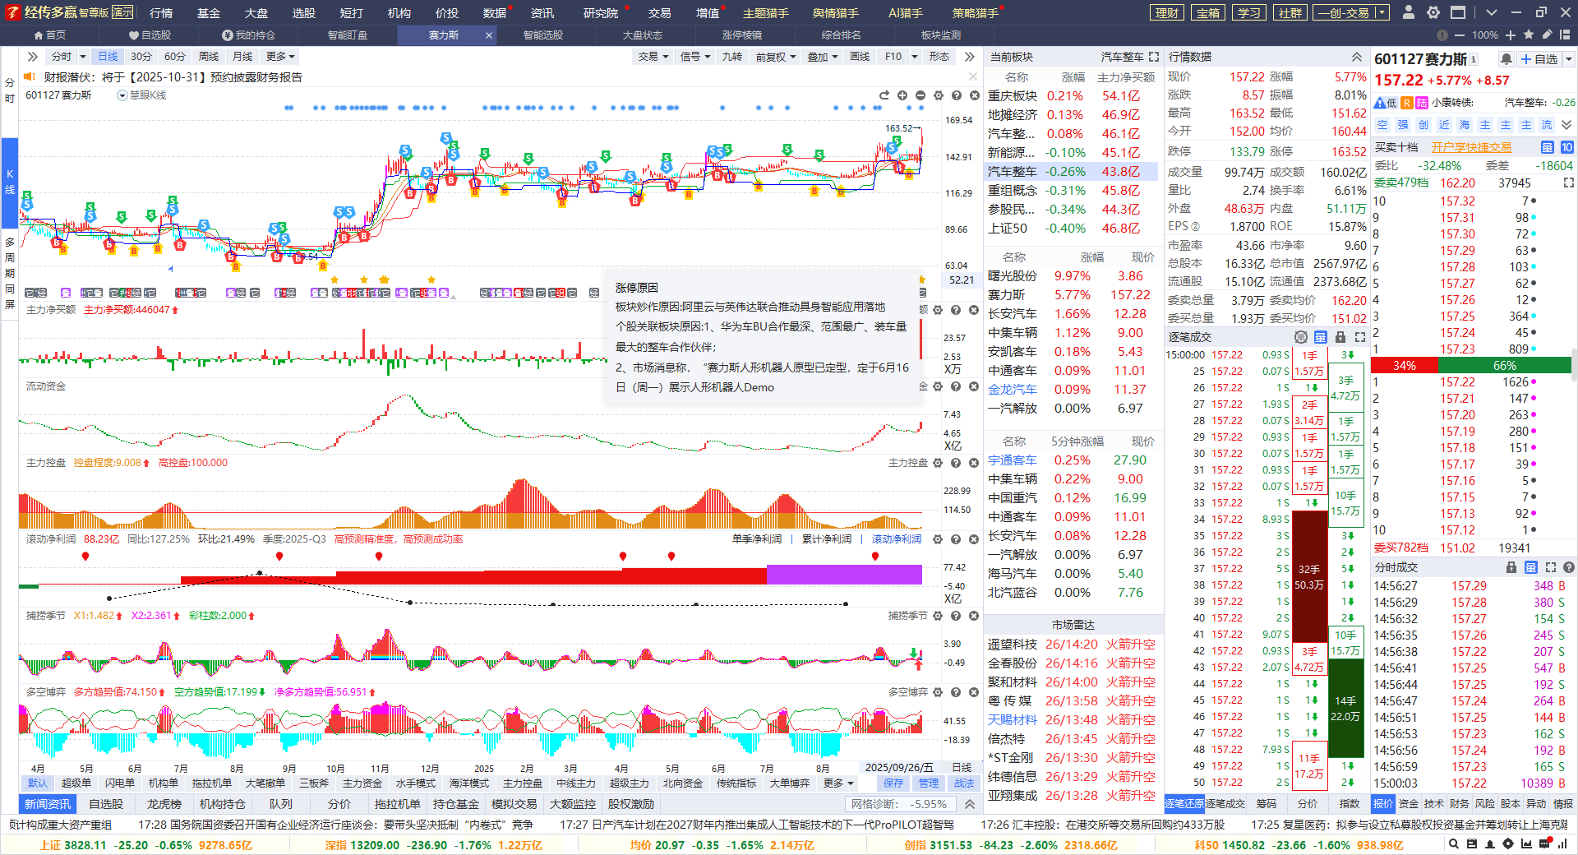
多空转折，顺势前行
业绩稳定，资金流入，红肥绿瘦，控盘增加，季线，月，周线金叉
日线控盘增加，金叉末端，静待B点回档金叉的机会，注意业绩波动风险
经传多赢投研总监 :杨春虎丨执业编号:A1120619100003 风险提示:观点基于软件数据和理论模型分析，仅供参考，不构成买卖建议，股市有风险，投资需谨慎

Slide 26
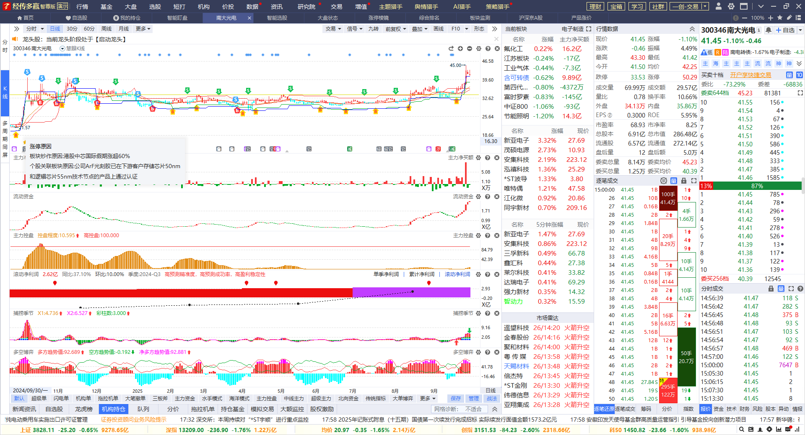
国产替代，自主可控
业绩增加，资金流入，红肥绿瘦，控盘增加，周线金叉
控盘增加，关注下个熊线上移的机会，注意业绩波动风险
经传多赢投研总监 :杨春虎丨执业编号:A1120619100003 风险提示:观点基于软件数据和理论模型分析，仅供参考，不构成买卖建议，股市有风险，投资需谨慎

Slide 27
